Slide 1
Persistência: SQLite

Slide 2
SQLite – Exemplo 1
Uma ocorrência tem id, horário de registro,
nome curto e uma descrição.
Criar o banco de dados com esta tabela

Slide 3
SQLite
Create table
Instalar os plugin do sqlite:
cordova plugin add https://github.com/brodysoft/Cordova-SQLitePlugin.git

Slide 4
Exemplo 1
Em app.js: criar uma variável para receber o banco
No topo da página:
->var db = null;
Criação da tablela:
Criação do banco

Slide 5
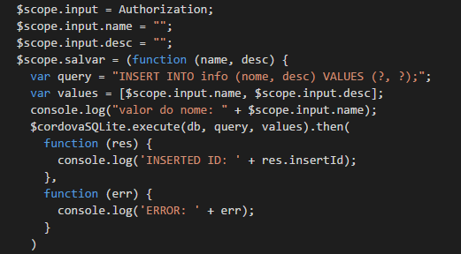
Insert
Em app.js
Valor inicial do input
Parâmetros passados
Na query
Retorno de uma
mensagem com sucesso
da inserção.
Caso a mensagem não seja inserida, uma mensagem de erro pode ser
mostrada.

Slide 6
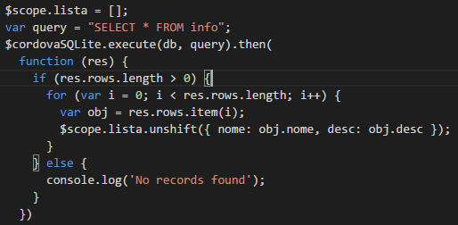
Select
Declarando array lista
Busca no banco
Se o retorno não for
vazio, preenche o array
Insere dados na lista

Slide 7
SQLite – Exemplo 2
Faça o download do projeto Book of Picaretation

Slide 8
Referências
https://www.webdevbr.com.br/sqlite-no-ionic-com-ngcordova
https://www.thepolyglotdeveloper.com/2014/11/use-sqlite-instead-local-storage-ionic-framework/

